Slide 1
Plotter Data
Kurt Peeters
IC18AOE

Slide 2
Inleiding
Onderzoek doen
PvB opdracht

Slide 3
Waarom?
Nog geen ander product
Meer mogelijkheden

Slide 4
Eisen
Programma waarmee plotter informatie word uitgelezen en verzonden word naar Goedhart Repro
Tellerstand, ink cartridges, Eventuele storingen
Data opsturen via https of http
Mogelijkheid voor mail

Slide 5
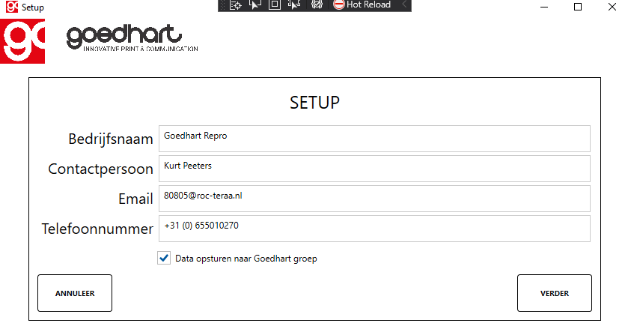
Setup

Slide 6
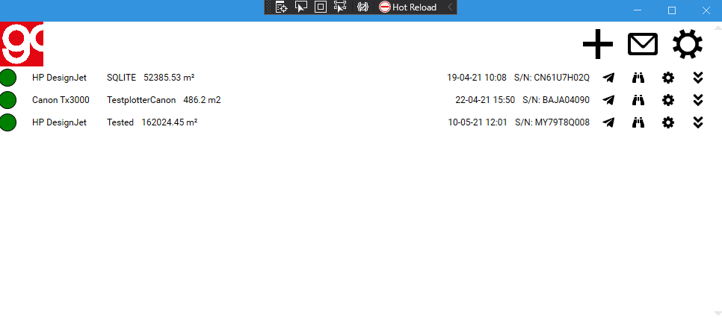
Dashboard

Slide 7
Plotter Toevoegen

Slide 8
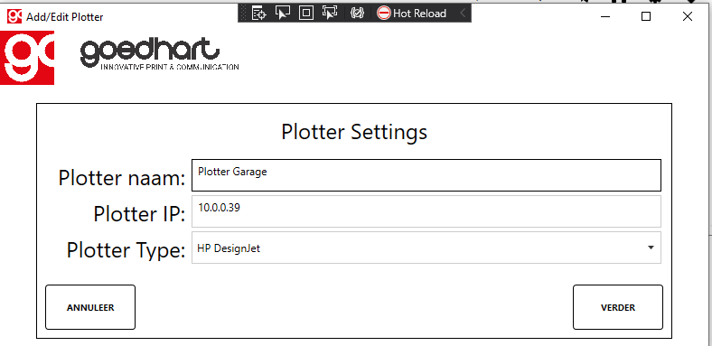
Plotter Toevoegen

Slide 9

Nieuwe Plotter

Slide 10
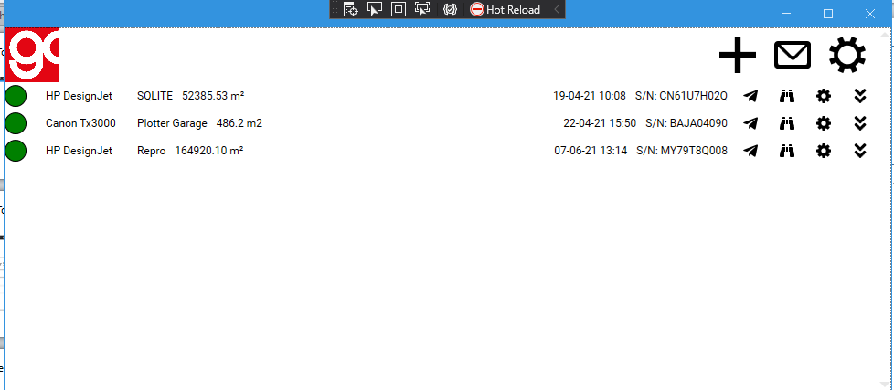
Plotter aanpassen

Slide 11
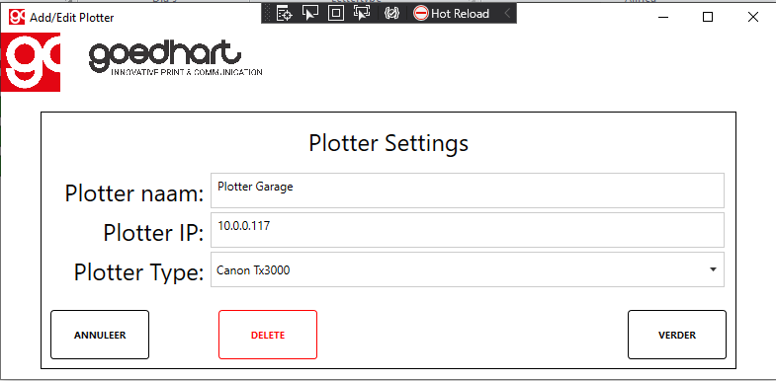
Plotter aanpassen

Slide 12
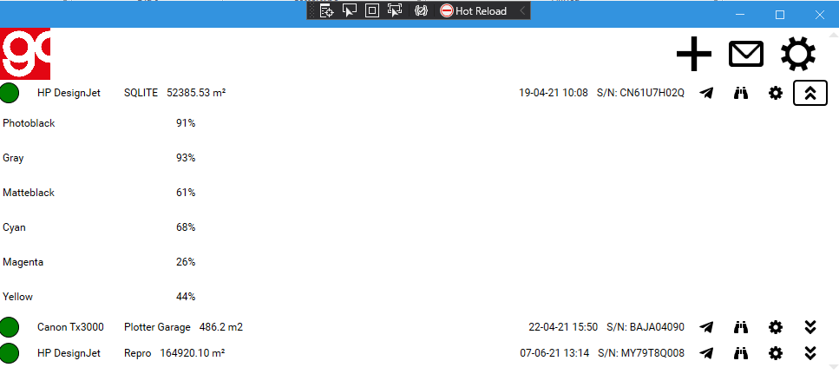
Data Opsturen

Slide 13
Data Opsturen
Via een web interface
Https

Slide 14
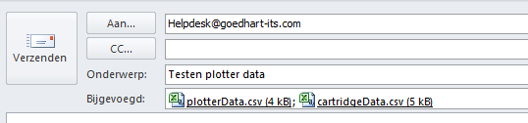
Email

Slide 15
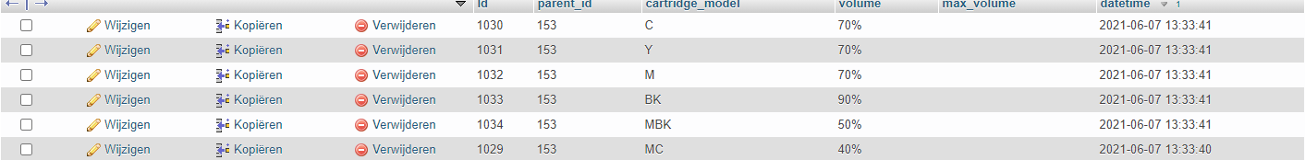
Opgeslagen Data

